Slide 1



TIẾNG VIỆT 1

Slide 2



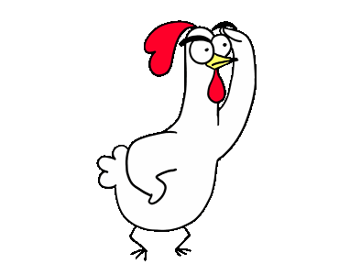
GÀ CON QUA CẦU
Notes:
3 chú gà con ham chơi đi lạc sang bên kia song. Hãy giúp các chú gà con về nhà với mẹ bằng cách đọc đúng các tiếng, từ, câu để giúp các bạn ấy qua cầu và về nhà nhé.
Click vào gà con để qua cầu
Sau khi chơi xong Giáo dục HS ko nên la cà, đi chơi mà chưa được sư đồng ý của người lớn

Slide 3

làm
sen
Notes:
Click vào tảng đá để về lại cây cầu

Slide 4
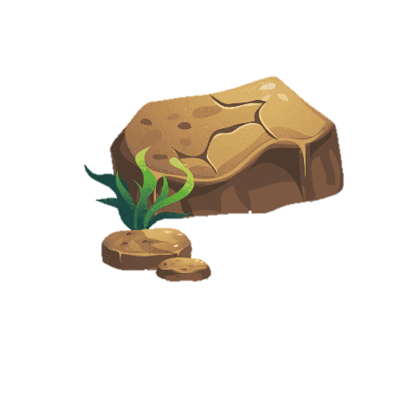

Slide 5
cún
sơn ca

Slide 7
quả mận
củ sâm

Slide 9


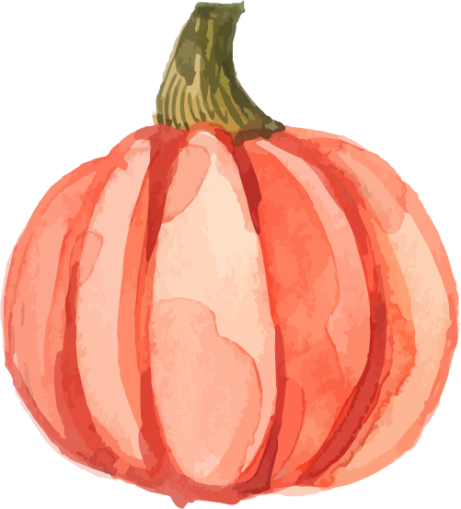
BÀI 35:
Ôn tập
và kể chuyện

Slide 10

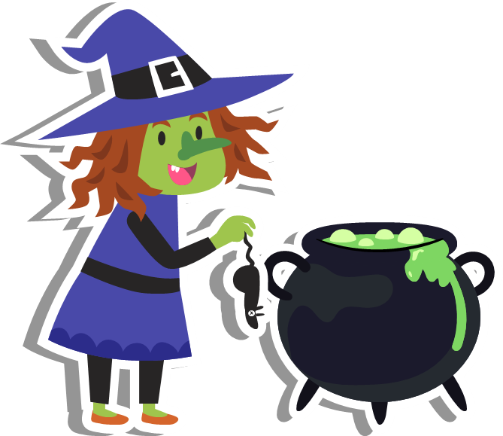
Notes:
Rừng bị khô hạn do nắng kéo dài
Chúng ta hãy cùng nhau làm đẹp cánh rừng bằng cách vượt qua cách chặng thử tách trong tiết TV ngày hôm nay nhé!

Slide 11

Thử thách 1
n
m
a
a
n
a
m
ă
ă
n
ă
m
â
â
n
â
m
Notes:
Do HS đã nắm được quy luật ghép tiếng nên mình đã thay đổi hình thức ghép

Slide 12
n
o
o
n
ô
ô
n
ơ
ơ
n
e
e
n
ê
ê
n
i
i
n
u
u
n
Notes:
Do HS đã nắm được quy luật ghép tiếng nên mình đã thay đổi hình thức ghép

Slide 13
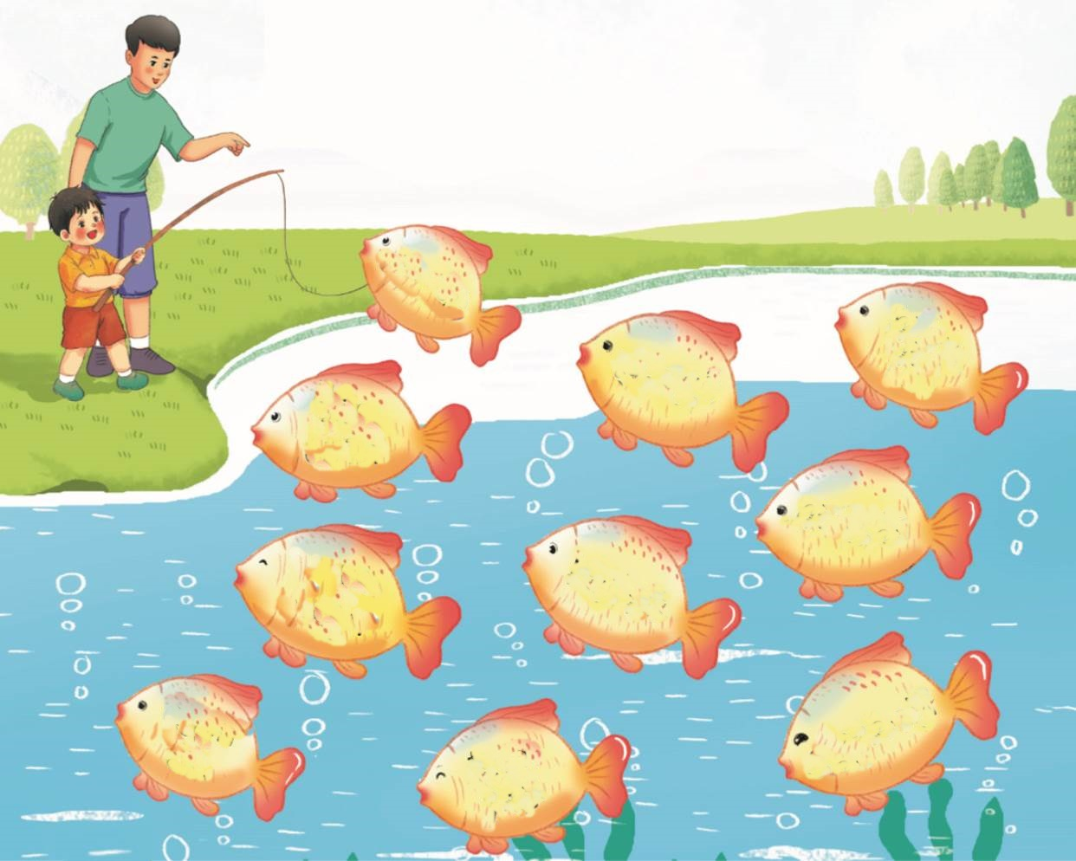
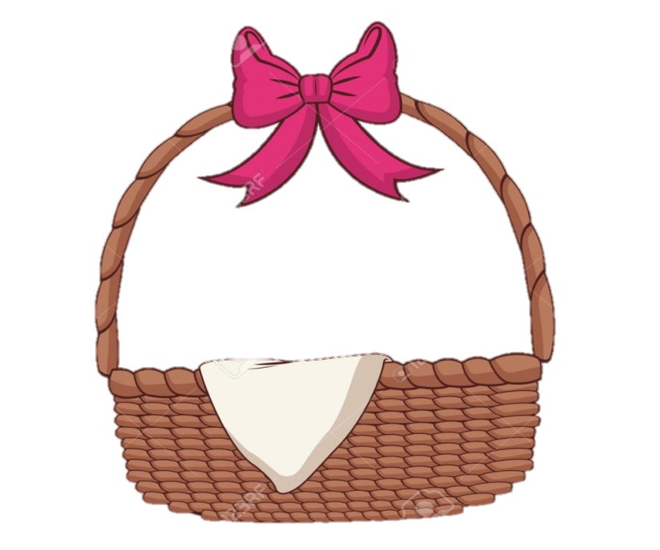




















1
4
3
2
5
6
7
8
9
10
Notes:
Click vào số để HS đọc. HS đọc tốt thì click vào số lần nữa để ra quà
Chú ý không lick vào con cá
Click vào con cá có các từ củ sắn, tấm gỗ, bến đò, đèn pin để giải nghĩa cho HS
Giải nghĩa xong, click ô vuông có từ ngữ để quay lại slide này
Click vào giỏ quà để tới nội dung tiếp theo của bài học

Slide 14
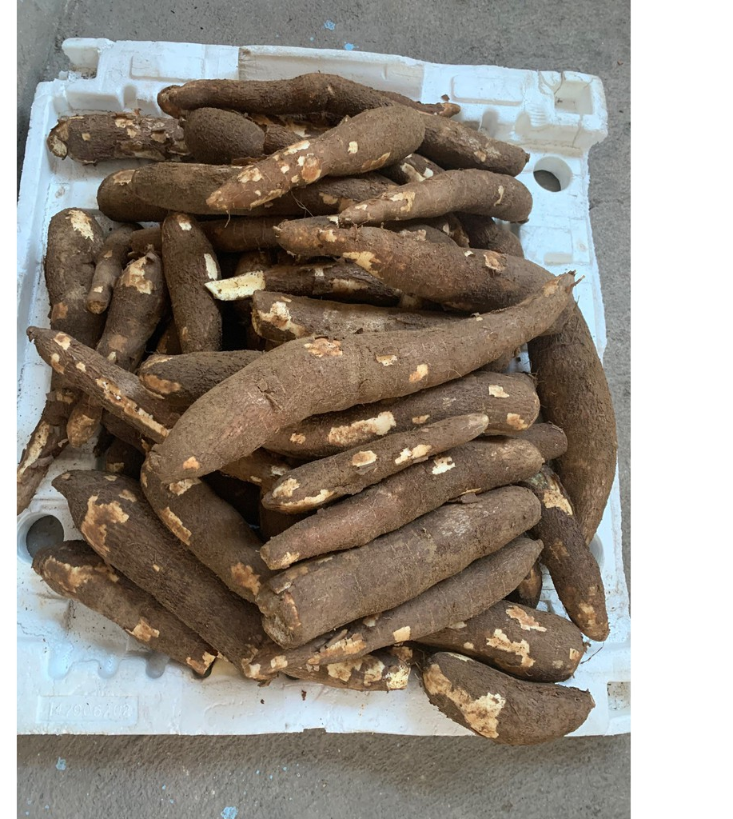
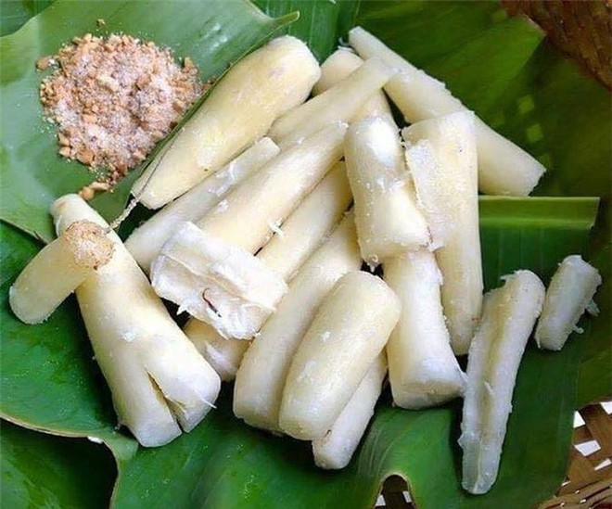
củ sắn
Notes:
Giải nghĩa xong, click ô vuông có từ ngữ để quay lại slide trò chơi

Slide 15
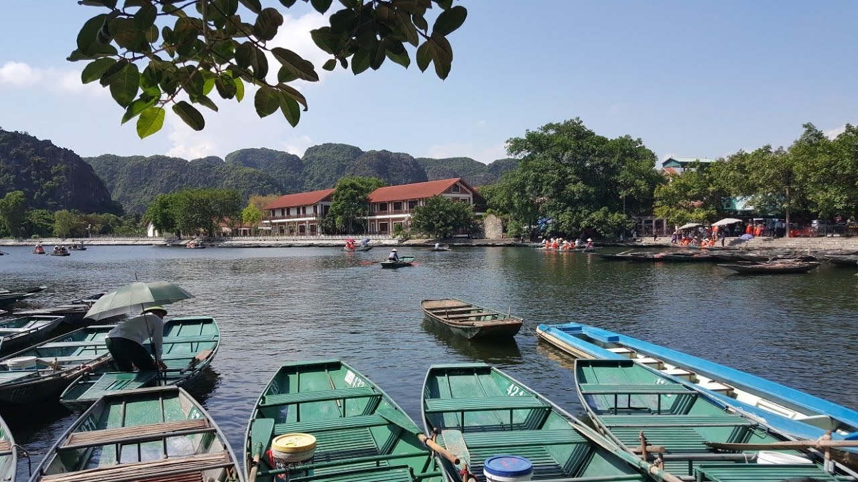
bến đò
Notes:
Giải nghĩa xong, click ô vuông có từ ngữ để quay lại slide trò chơi

Slide 16
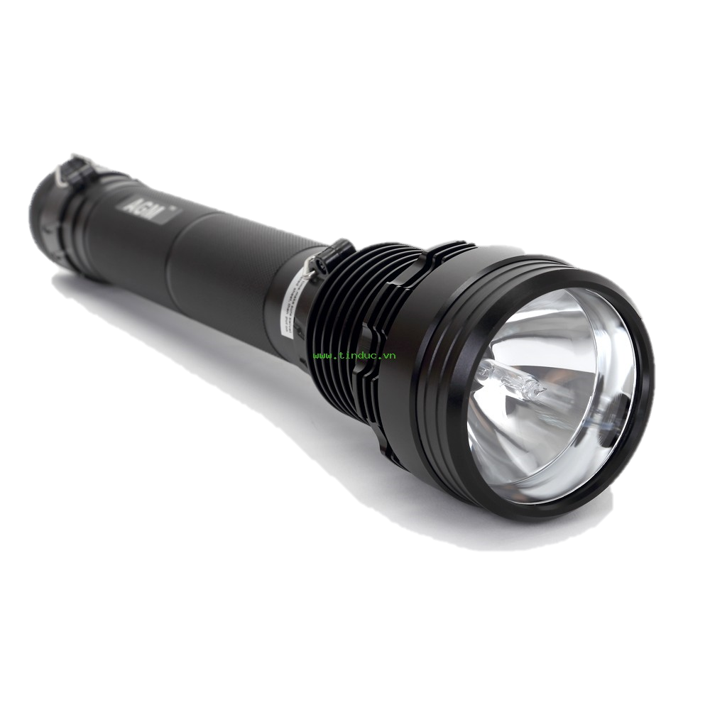
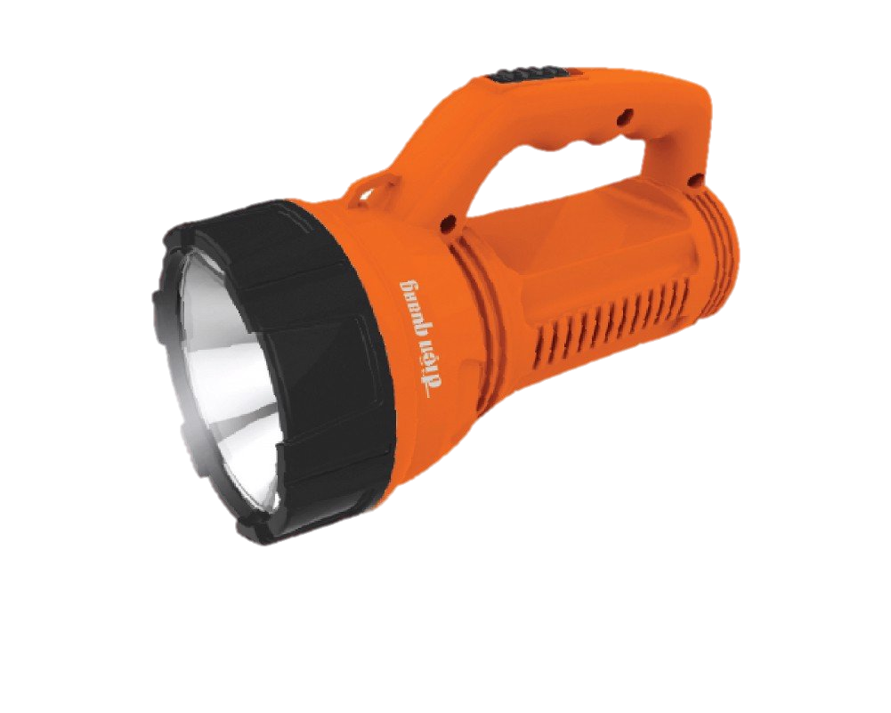
đèn pin
Notes:
Giải nghĩa xong, click ô vuông có từ ngữ để quay lại slide trò chơi

Slide 17
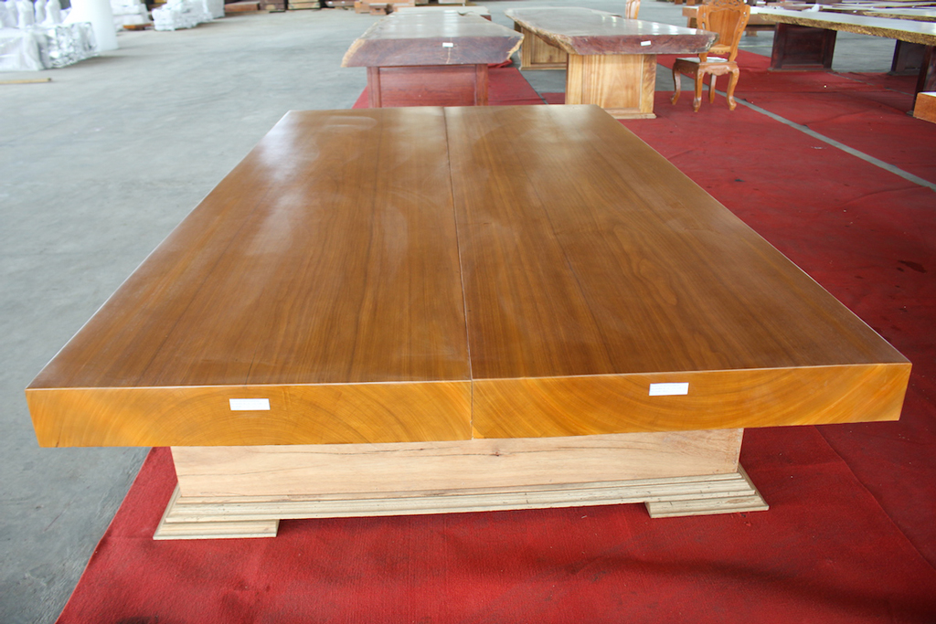
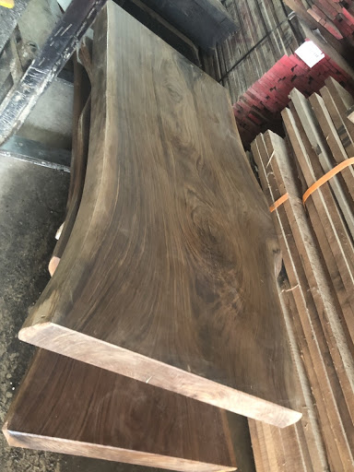
tấm gỗ
Notes:
Giải nghĩa xong, click ô vuông có từ ngữ để quay lại slide trò chơi

Slide 18

Notes:
Khu rừng đã có màu xanh trở lại. Tuy nhiên, cần có thêm nhiều cây cối và muông thú. Chúng ta cùng vước qua thử thách tiếp theo để làm đẹp thêm cho khu rừng nhé

Slide 19



Thư giãn nào!

Slide 20
Thử thách 2
Thỏ và rùa
Nhìn rùa, thỏ chê: “Quả là chậm như rùa.”. Rùa ôn tồn: “Ta thi nhé.”. Thỏ hớn hở tham gia. Thỏ nhởn nhơ múa ca, rùa cứ bò cần mẫn. Thế là, rùa đi xa hơn hẳn thỏ.
1
2
3
4
5
Notes:
GV chú ý giải thích cho HS hiểu tác dụng của dấu ngoặc kép.

Slide 21
Thử thách 2
Thỏ và rùa
Nhìn rùa, thỏ chê: “Quả là chậm như rùa.”. Rùa ôn tồn: “Ta thi nhé.”. Thỏ hớn hở tham gia. Thỏ nhởn nhơ múa ca, rùa cứ bò cần mẫn. Thế là, rùa đi xa hơn hẳn thỏ.
1
2
3
4
5
Notes:
GV chú ý giải thích cho HS hiểu tác dụng của dấu ngoặc kép.

Slide 22
ôn tồn
nhởn nhơ
hớn hở
cần mẫn
hơn hẳn
Notes:
Chú ý các từ ngữ khó đọc, HS Đà Nẵng hay đọc sai

Slide 23
Thỏ và rùa
Nhìn rùa, thỏ chê: “Quả là chậm như rùa.”. Rùa ôn tồn: “Ta thi nhé.”. Thỏ hớn hở tham gia. Thỏ nhởn nhơ múa ca, rùa cứ bò cần mẫn. Thế là, rùa đi xa hơn hẳn thỏ.
Những loài vật nào xuất hiện trong bài?
Thỏ chê rùa như thế nào?
Thỏ tham gia cuộc thi chạy với tâm trạng như thế nào?
Vì sao thỏ lại hớn hở?
Vì sao rùa đi xa hơn hẳn thỏ?
Theo em, con vật nào sẽ về đích trước? Vì sao?

Slide 24

Bài học:
+ Không nên chê cười người khác.
+ Không nên tự kiêu, quá tự tin vào bản thân.
+ Cần cù, chịu khó và quyết tâm thì bạn sẽ dành được kết quả tốt đẹp.

Slide 25

Notes:
Cây xanh đã mọc lên rồi các em ạ. Chúng ta cùng bước qua thử thách thứ 3 để giúp cây nhanh tươi tốt nhé

Slide 26
Giải lao

Slide 27
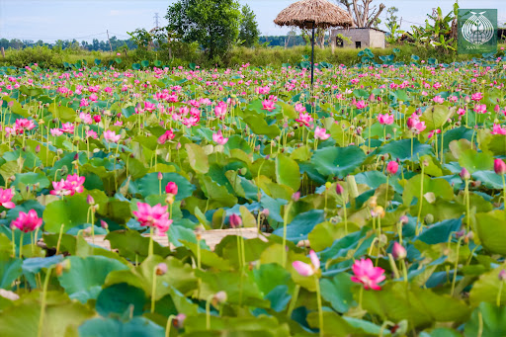
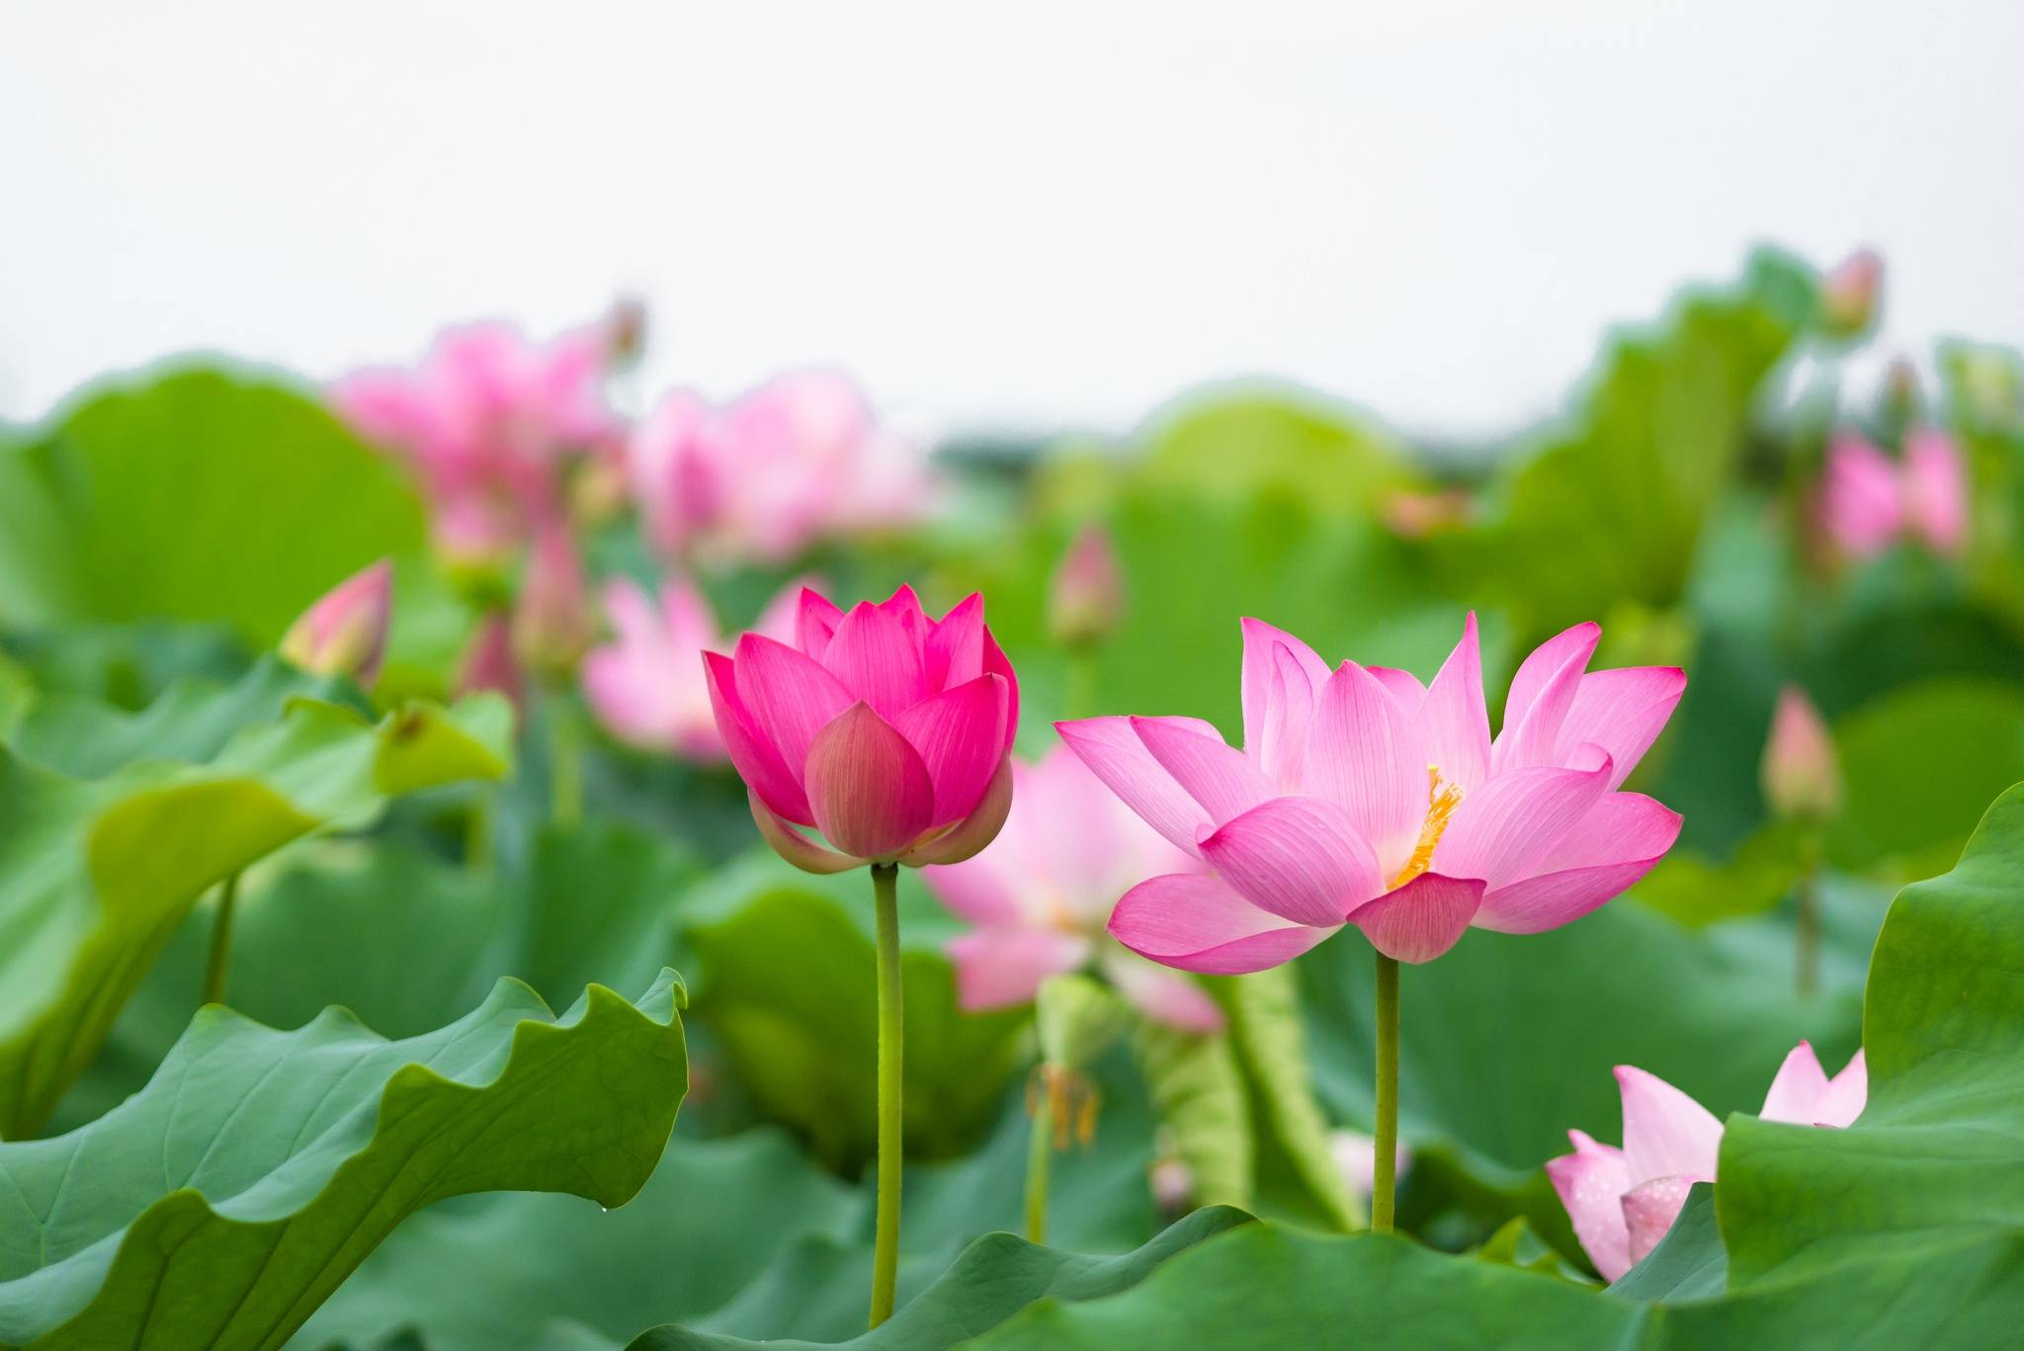
sen
Notes:
Hỏi HS hoa gì
Nhận xét về những hồ sen khi hoa sen nở

Slide 28


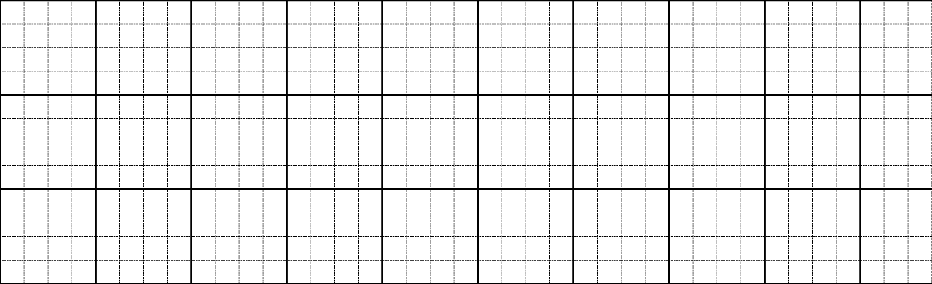
Thử thách 3
o
Sen wở
o
κắm
o
hồ.
Notes:
Câu dài nên GV hướng dẫn viết bảng nhé

Slide 29

Sen wở
κắm
hồ.
Notes:
Câu dài nên GV hướng dẫn viết bảng nhé

Slide 30
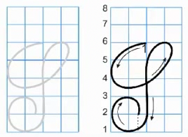
Notes:
Chưa có video HTS nên dùng cài này cho HS coi tạm chứ nó chưa cần viết chữ hoa nhé

Slide 31


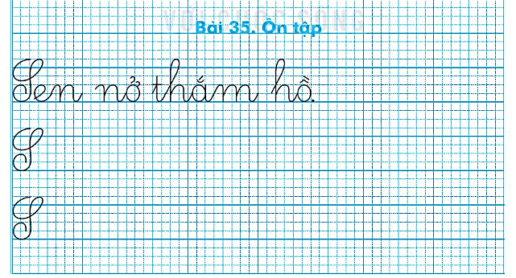

Trang 24, 25

Slide 32



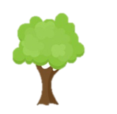



Notes:
Khu rừng bay giờ thật tươi đẹp đúng k nào. CHúng ta cùng bước qua thử thách cuối cùng để giúp khu rừng có thêm thật nhiêu muông thú nhé

Slide 33
Thư giãn nào!

Slide 34

Notes:
GV mở âm thanh, đồng thời trình chiếu các tranh cho khớp
Ríu rít: những cuộc trò chuyện to nhỏ, vui vẻ của gà và vịt (tui tự nghĩ ra chứ tra từ điển nó k sát nghĩa với nd bài)
Lầm mũi: lặng lẽ, âm thầm tự nguyện làm để giúp bạn.

Slide 35
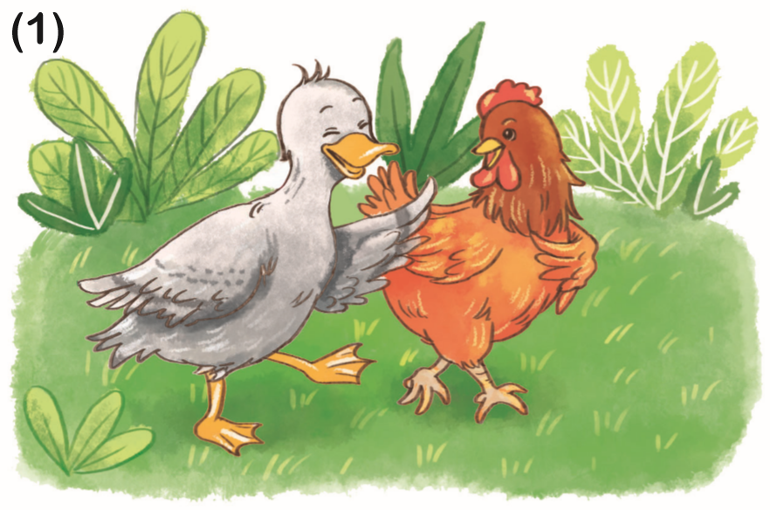
Hằng ngày gà nâu và vịt xám làm gì?
Notes:
Chưa có hiệu ứng

Slide 36
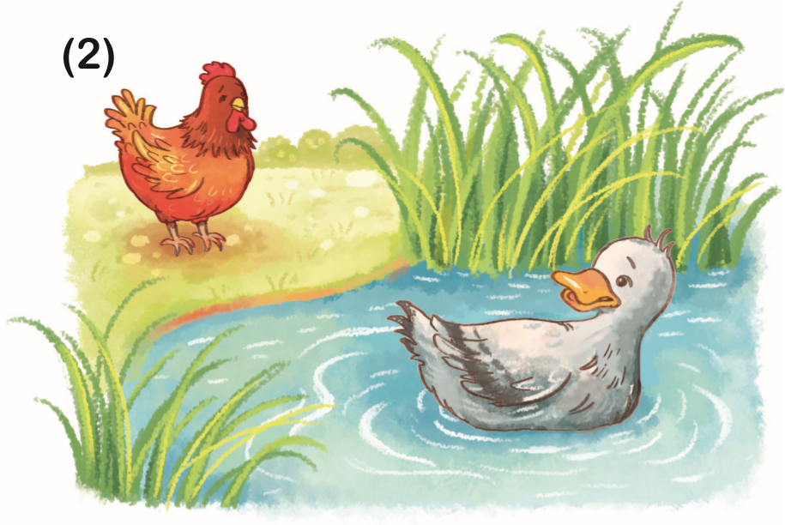
Chuyện gì xảy ra khiến gà nâu
không thể sang sông?

Slide 37
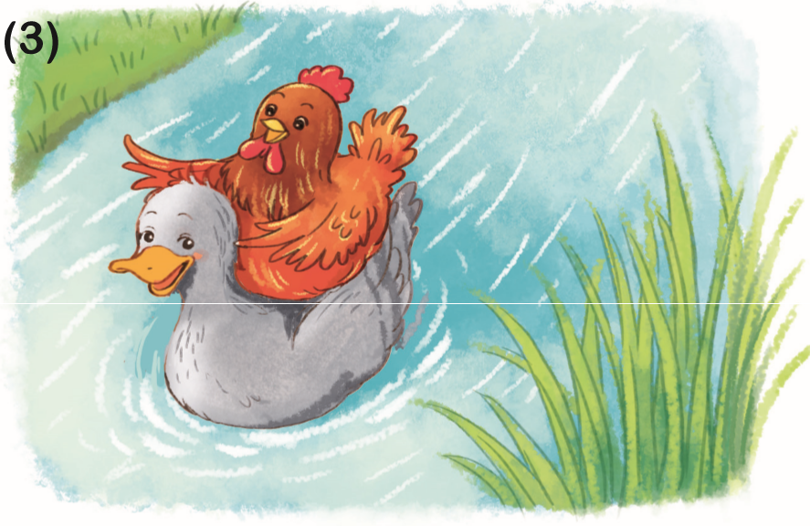
Vịt đã làm gì để giúp gà?

Slide 38
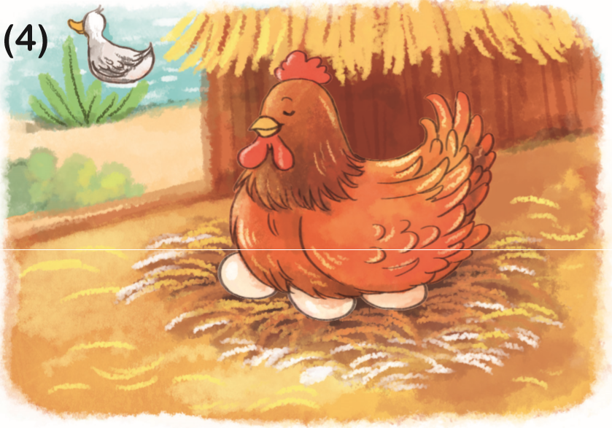
Thương vịt vất vả,
gà đã làm gì để giúp vịt?

Slide 39
Gà nâu và vịt xám

Slide 40

Bài học:
+ Nên giúp đỡ, yêu thương bạn bè, nhất là khi bạn gặp khó khăn.
+ Luôn cố gắng gìn giữ tình bạn.
+ Nên biết ơn những người đã giúp đỡ mình trong cuộc sống.
Notes:
Ngoài bài học, câu chuyện còn giải thích về một kiến thức trong thực tế là gà biết ấp trứng, còn vịt thì k ấp trứng.

Slide 41


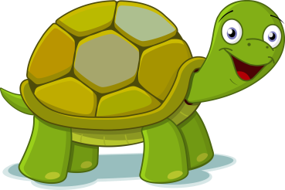

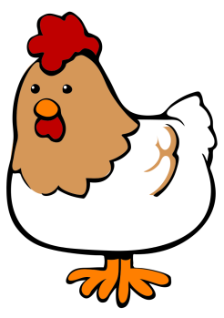

Đâu là những loài vật xuất hiện trong câu chuyện Gà nâu và vịt xám?
A. rùa
C. sóc
B. gà
D. vịt

Slide 42



Bài học em rút ra từ câu chuyện Gà nâu và vịt xám là:
B. Nếu mình chậm chạp thì không nên tham gia các cuộc thi.
A. Luôn biết giữ gìn tình bạn. Nên giúp đỡ và yêu thương bạn bè, nhất là những lúc khó khăn, hoạn nạn.

Slide 43


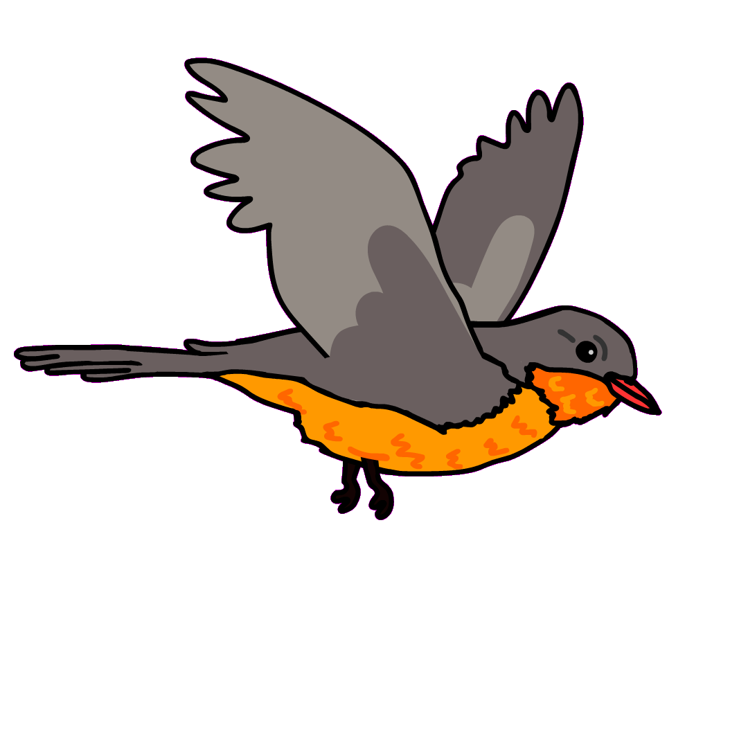
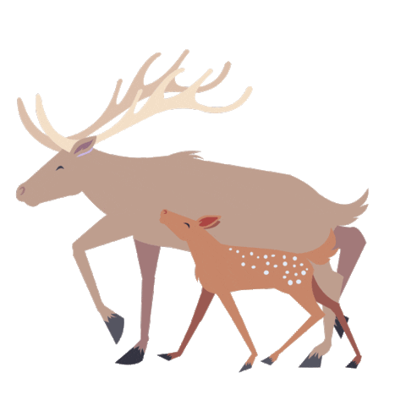

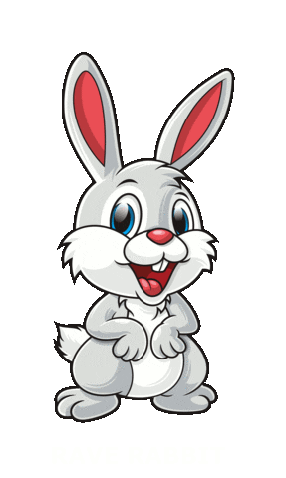
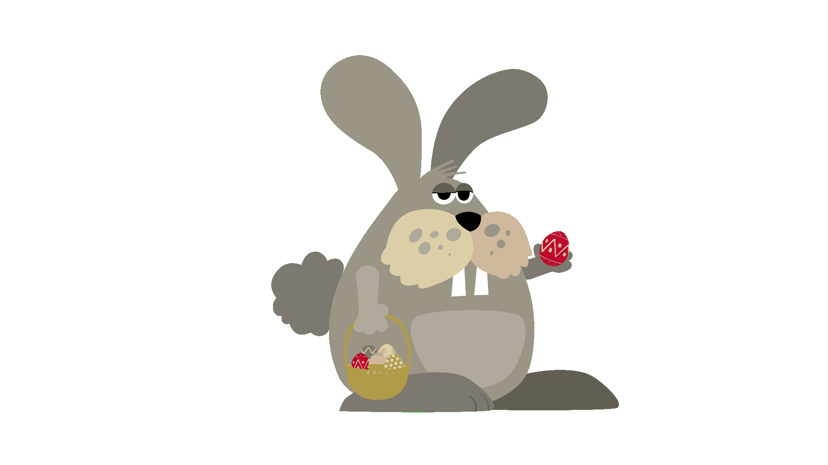
Notes:
Khu rừng bay giờ đã có cây xanh tươi tốt, chim chóc bay về ca hát, muôn thú vui đùa. Khu rừng thật đẹp đúng k các em. Bảo vệ rừng, bảo vệ cây xanh, bảo vệ các loài động vật trong rừng là chúng ta góp phần bảo vệ môi trường, làm cho thiên nhiên thêm tươi đẹp đấy các em ạ.
Cô chúc mừng cả lớp đã làm đẹp được cánh rừng, góp phần làm đẹp cho thiên nhiên. Cô khen các em đã học tích cực trong buổi học hôm nay nhé!

Slide 44
THỬ TÀI

Slide 45


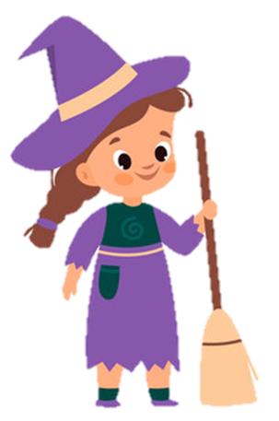
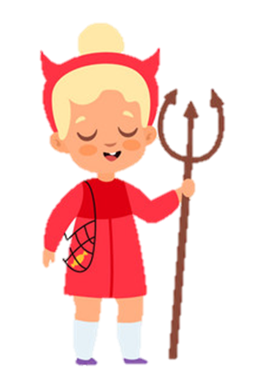
ôn tồn
Notes:
Theo em thì nhân vật nào nói đúng?
Click vào âm thanh để nghe nhân vật nói
Enter để ra đúng sai

Slide 46
Câu chuyện Rùa và thỏ khuyên em:
A. Không nên chê cười và xem thường người khác
B. Nếu mình chậm chạp thì không nên tham gia các cuộc thi.

Slide 47
Dặn dò

